Slide 1
Korean class
WEEK 8

Slide 2
Index
Counter
Question word
Conjunction
Adverb
Key sentences

Slide 3
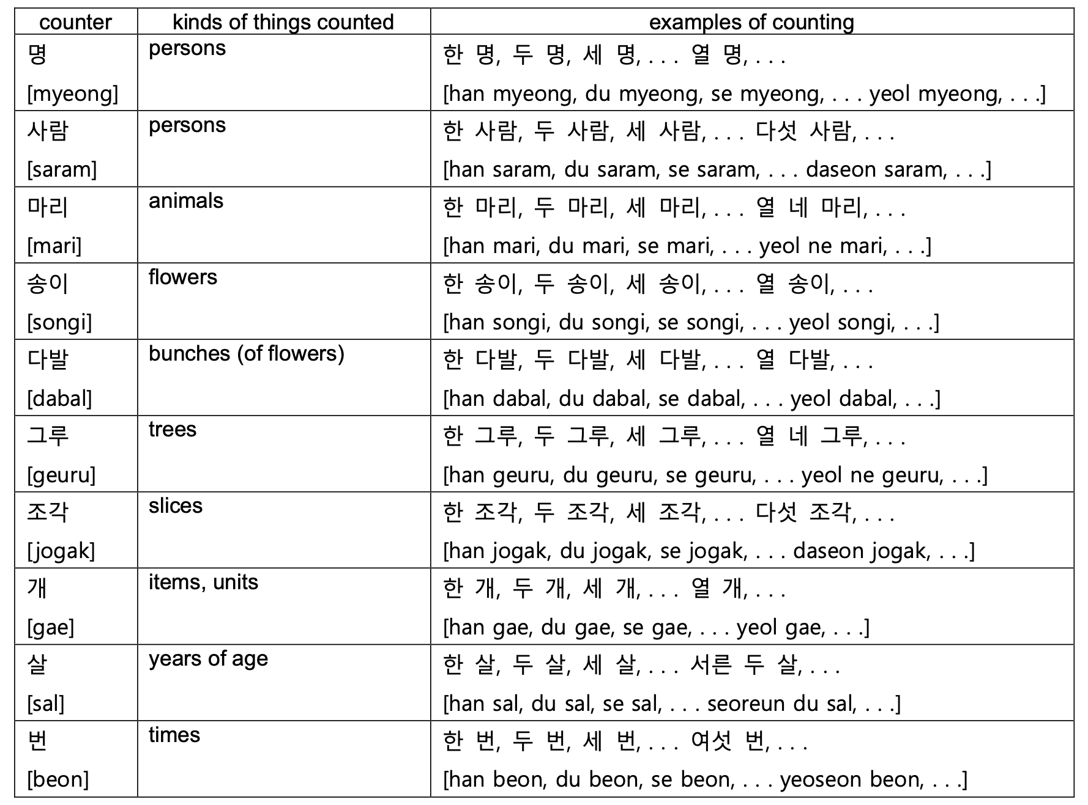
counter

Slide 4
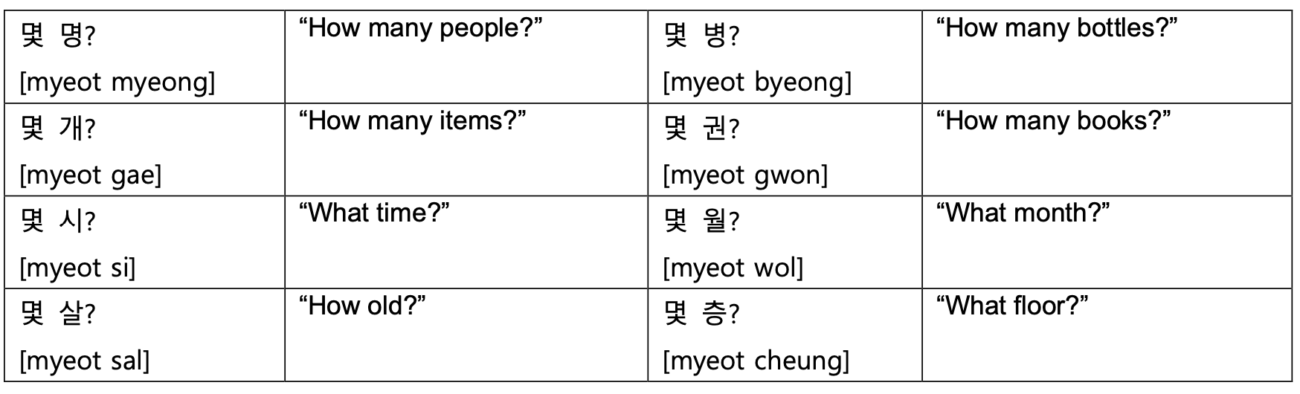
Question word

Slide 5
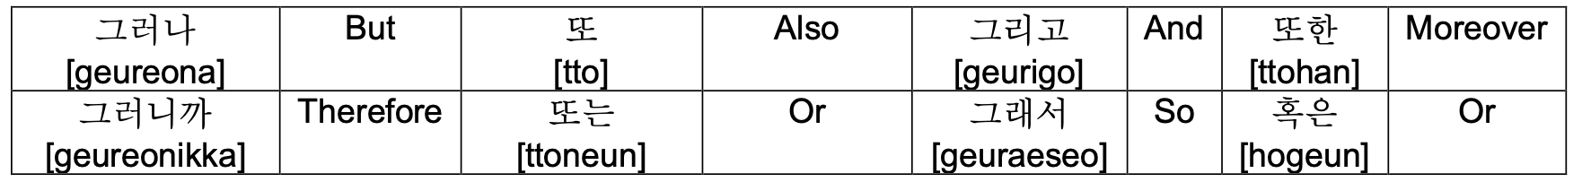
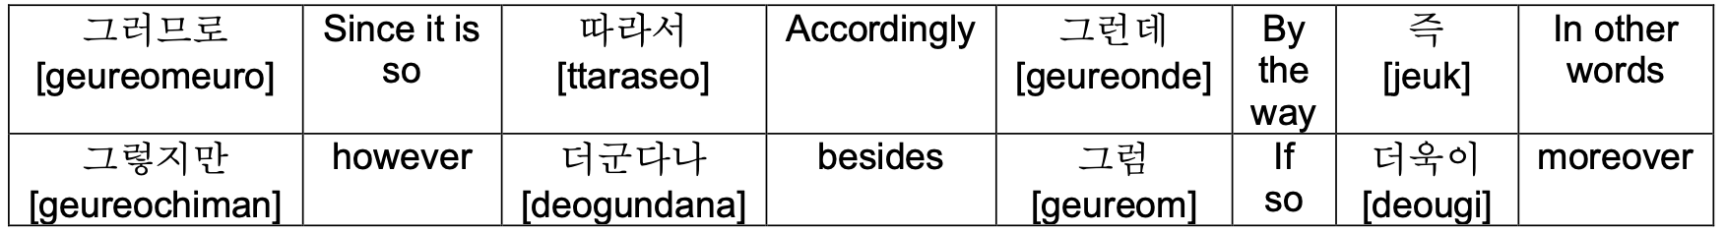
Conjunctions

Slide 6
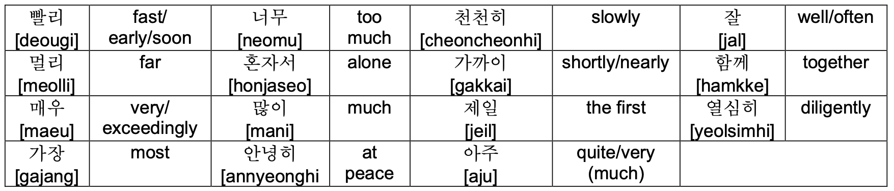
Adverb – note: first word in the table is [bballi] not [deougi]

Slide 7
Key sentences
- private question
가족은 몇 분이나 됩니까?
How many people are there in your family?
[gajogeun myeot bunina doemnikka]
→(noun)은 몇 (counter)이나 됩니까?
남편은 무슨 일을 하세요?
What does your husband do for a living?
[nampyeoneun museun ireul haseyo]
→(noun)은 무슨 (noun)을 하세요?
아들은 둘이고 딸은 없습니다.
I have two sons, but no girls.
[adeureun durigo ttareun eopseumnida]
→(noun)은 (number)고 (noun)은 (number)입니다.
기혼입니다. / 미혼입니다.
I’m married. / I’m single. → (noun)입니다.
[gihonimnida. / mihonimnida]

Slide 8
Key sentences
- private question
나이를 여쭤봐도 될까요?
May I ask your age?
[naireul yeojjwobwado doelkkayo]
→(noun)을 여쭤봐도 될까요?
당신의 종교는 뭡니까?
What’s your religion?
[dangsinui jonggyoneun mwomnikka]
→당신의 (noun)은 뭡니까?
저는 기독교 신자입니다.
I’m a Christian.
[jeoneun gidokgyo sinjaimnida]
→저는 (religion) 신자입니다.

Slide 9
Key sentences
- private question
전주에서 태어나 서울에서 자랐습니다.
I was born in Jeonju and raised in Seoul.
[Jeonjueseo taeeona seoureseo jaratseumnida]
→(place)에서 (verb) (place)에서 (verb).
어느 학교 나오셨나요?
Which school did you graduate from?
[eoneu hakgyo naosyeonnayo]
→ 어느 (noun) (verb)?
교육학을 전공하고 있습니다.
I’m majoring in education.
[gyoyukageul jeongonghago itseumnida]

Slide 10
Key sentences
- private question
몇 시에 만날까요?
What time shall we meet?
[myeot sie mannalkkayo]
→몇 시에 (verb)?
6시 45분이에요.
It’s quarter to seven.
[6si 45bunieyo]
→(number)시 (number)분이에요.
오늘이 무슨 요일이죠?
What day is it today?
[oneuri museun yoirijyo]
→(noun)이 무슨 요일이죠?

Slide 11
Key sentences
- time & date
생일이 언제십니까?
When is your birthday?
[saengiri eonjesimnikka]
→(noun)이 언제입(십)니까?
다음 모임은 7월 15일 화요일입니다.
The next meeting will be on Tuesday, July 15th.
[daeum moimeun 7wol 15il hwayoirimnida.]
→(noun)은 (number)월 (number)일 (day)입니다.
우리 휴가가 언제 시작이지?
What date does our vacation start?
[uri hyugaga eonje sijagiji]
→(noun)이 언제 (verb)?

Slide 12
Key sentences
- time & date
언제 서울에 도착했습니까?
When did you arrive in Seoul?
[eonje seoure dochakaetseumnikka]
→언제 (noun)에 (verb)?
가장 편한 시간은 언제세요
When is the most convenient time for you?
[gajang pyeonhan siganeun eonjeseyo]
→(adj) 시간은 언제세요?
벌써 6시가 넘었어요.
It’s already after six.
[beolsseo 6siga neomeosseoyo]
→벌써 (time)이/가 넘었어요.

Slide 13
Key sentences
- in school
전공 수업 건물을 찾아가려면 어디로 가야하나요?
“Where should I go to find the major class building?”
[jeongong sueop geonmureul chajagaryeomyeon eodiro gayahanayo]
:→(where) 을 찾아가려면 어디로 가야하나요?
학생 식당에 가서 점심먹자.
“Let’s have a lunch in student cafeteria”
[haksaeng sikdange gaseo jeomsimmeokja.]
:→(where)에 가서 점심먹자.
이번학기에몇학점들어?
“How many credits do you take this semester?”
[ibeon hakgie myeot hakjeom deureo]
:→(when)에 몇 학점 들어?

Slide 14
Key sentences
- in school
과제 제출일이 언제까지야?
“When is the dead-line of assignment?”
[gwaje jechuriri eonjekkajiya]
:→(what)이 언제까지야?
장학금을 받으려면 어떤 기준을 충족해야하나요?
“Which criteria should be met to get a scholarship?”
[janghakgeumeul badeuryeomyeon eotteon gijuneul chungjokaeyahanayo]
:→(what)을 받으려면 어떤 기준을 충족해야하나요?
오늘 팀플하러 가야해.
“I have to go to the team meeting today.”
[oneul timpeulhareo gayahae]
:→(when) (what)하러 가야해

Slide 15
Key sentences
- in school
오늘 같이 과제 할래?
“Do you want to work together today?”
[oneul gachi gwaje hallae]
:→(when) 같이 (what)할래?
수업 끝나고 아르바이트 가야해.
“I have to go for part time job after class.”
[sueop kkeunnago areubaiteu gayahae]
:→(what) 끝나고 (where)가야해.
시험 끝나고 술마시러 가자.
“Let’s go drink after the exam.”
[siheom kkeunnago sulmasireo gaja]
:→(what) 끝나고 술마시러 가자.

Slide 16

Thank you

